Slide 1
ידיעה ואי ידיעה באינטראקציה החינוכית המשמעותית
ד"ר לירון און-
פסיכולוג חינוכי.
האקדמית גורדון- חיפה.
היחידה למניעת אלימות- שפ"י,
LIRONONN.CO.IL

Slide 2
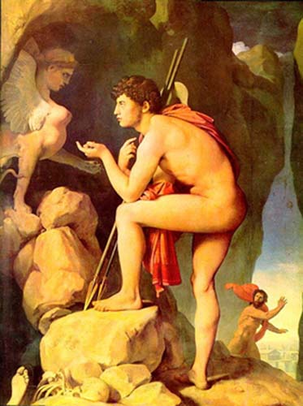
אדיפוס והספינקס: התאווה לידיעה ומחירה
א. הספינקס של אדיפוס- על מחיר הידיעה...
ב. מספר דוגמאות מחיי ומחיי מטופלים.

Slide 3
המסר העיקרי
הקונפליקט בין ידיעה לאי ידיעה עומד בבסיסו של כל תהליך למידה, הכרה וגילוי אינטלקטואלי או רגשי.
הידע, הלמידה וההכרה אינן רק תהליך של הבנייה, המעורר סיפוק וחדוות דעת, אלא גם תהליך של הרס, המעורר אי ודאות, חרדה ותחושות אובדן וכאב.
עלינו להכיר באמביולנציה הכרוכה מבקשתנו מן התלמיד ללמוד, לדעת, להתחבר לתהליכים המנטאליים, (עמדות ורגשות) ולחשוף את רגשותיהם.
עם זאת גם ללא שנבקש זאת באופן מובנה האינטראקציה החינוכית המשמעותית יוצרת תהליכי גילוי והסתרה מעצם מהותה כאינטראקציה המכוונת ללמידה אינטלקטואלית ובין אישית כאחד.

Slide 4
מהי חווית למידה משמעותית?
כוללת שלושה מרכיבים משמעותיים:
קשב: תשומת לב וריכוז בדבר שפוגשים.
מפגש: אינטראקציה בין העולם הפנימי של האדם לבין הדבר שפוגשים. בעת מפגש האדם חש עניין, רלוונטיות, מוטיבציה, מעורבות, הנאה, התרגשות, גירוי לחשיבה ועוד.
התמרה:האינטראקציה בין העולם הפנימי לבין האירוע המזמן שפוגשים עשויה לעורר מצב שבו דבר חדש מתחולל בעולמו הפנימי של האדם: תובנה, הבנה אחרת, יצירה חדשה, גילוי, ערעור על תפיסה קיימת, נתינת משמעות חדשה ועוד.
(פרנפס, וויינשטוק, 2012).

Slide 5
ביקורת על המודל המשולש:
המודל מתאר למידה רק במונחים סוביקטיביים פנימיים.
המודל אינו מדגיש את החשיבות הטמונה בתהליכי למידה כתוצאה מאינטראקציות בין- אישיות- הם תהליכי הלמידה הנפוצים במערכת החינוך ובחיים בכלל.
המודל מתעלם מכך שמרכיבי "המפגש" ו"ההתמרה" אינם עוקבים בזמן אחרי תהליכי הקצאת הקשב, אלא לעיתים קרובות יכולים לקחת חלק זמן רב אחרי האירוע המדובר.
המודל אינו מתייחס לאמביוולנציה הכרוכה בלמידה.
בפועל האדם יכול שלא לחוות למידה משמעותית, אלא לגלות כעבור זמן, כי אכן למד באופן משמעותי!

Slide 6
אינטראקציה חינוכית משמעותית-
אינטראקציה
חינוכית
משמעותית
ציר המפגש/ דיאלוג
ציר החינוך/ הוראה
התמקצעות
ציר התוצאות

Slide 7
אינטראקציה חינוכית משמעותית- הבהרת מושגים.
אינטראקציה- יחסי גומלין בהם כל צד משפיע ומושפע כאחד.
אינטראקציה משמעותית- החוויה הסובייקטיבית מן המפגש, המתוארת באמצעות מודל: קשב- מפגש-התמרה.
אינטראקציה חינוכית- יחסי גומלין המכוונים למטרות חינוך ועיצוב הלכי ההתנהגות והחשיבה של אחד הצדדים לפחות. נעשית בדרך כלל במסגרת בעלת מטרות חינוכיות ויזומה על ידי הצד "המחנך".
חינוך משמעותי- השינוי המתמשך של דפוסי החשיבה וההתנהגות של הפרט כתוצאה מן האינטראקציה החינוכית- משמעותית.

Slide 9
בין הקירות- שאלות לצפייה ביקורתית
האם האינטראקציה המתוארת בקטע הינה אינטראקציה חינוכית משמעותית?
מהם "משאלות הידיעה" של כל אחד מהשותפים לאינטראקציה?
מה מעוניין המורה שהתלמידים ידעו וכיצד הוא פועל להשיג זאת?
מה מעוניינים התלמידים לדעת וכיצד הם פועלים להשיג זאת?
מה מקומה של השפה באינטראקציה?
אלו ייצוגים של האמביוולנטיות בתהליך הידיעה/למידה מצויים באינטראקציה?

Slide 10
תהליך ההתפתחות הקוגניטיבית- תזכורת מפיאז'ה
יצירת ידע חדש יכולה להיות בדרך של הוספה והרחבה של סכמות קיימות. (הטמעה).
יצירת ידע חדש יכולה להיות ביצירת מבנה חדש של הכרה ותפיסה.(התאמה).
יצירת מבנה חדש מחייב למעשה פירוק והרכה מחדש של המבנה הקודם.
פירוק זה יוצר בשלב ראשוני, טרם עוצבה במלואה הסכימה החדשה, מצב של מעבר, עמימות, חרדה ואי וודאות. הישן- לא טוב והחדש איננו- למעשה "גיל התבגרות" של הידע.

Slide 11
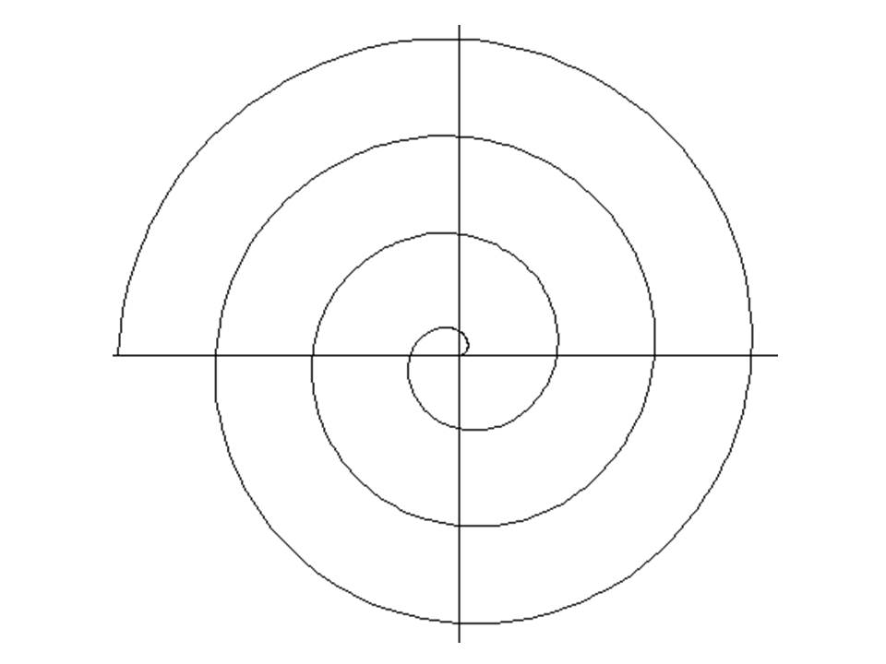
המודל הספירלי של הלמידה- יעקב הכט.
בתחילה רמת הידיעה מועטה ולכן גם רמת אי הידיעה מועטה,
אולם ככל שהאדם מעמיק בלמידה הספירלה מתרחבת- רמת הידיעה עמוקה יותר, אולם במקביל גם רמת אי הידיעה הולכת ומעמיקה.
המודל הספירלי מבטא את הרעיון,
שבכל שלב בלמידה,
אני מחובר מצד אחד למחשבות
ולתפיסות העכשוויות שלי,
ומצד שני לשאלות ולספקות
שמניעות את המשך מסע הלמידה
שבו אני נמצא.

Slide 12
אז מה למדנו???
כל למידה מלווה בהכחדה של הישן, באובדן של הכרה קודמת ובהרחבת אי- הידיעה והספק.
הבחירה לא לדעת/ לא ללמוד מגנה על המבנה הקודם ומונעת חרדה. זוהי בחירה לגיטימית לכל בן אנוש.
גם ידע טרם זמנו הוא דבר הרסני ולא פשוט, (כדוגמת: ידיעה מינית מוקדמת, היוצרת "בלבול שפות" בין שפת הרוך לשפת התשוקה).
בכל אינטראקציה משמעותית בחינוך משולבים סוגי ידע שונים ובהתאם לכך בחירות מגוונות של ידיעה ואי- ידיעה.
המורה הוא צד פעיל לא רק בהקניית ידע, אלא גם בכיסויו ובהסתרתו של ידע אחר מתלמידיו, (כדוגמת: ספקות, חרדות, חוסר ביטחון, פרטים אישיים ועוד...).

Slide 13
אז מדוע בכל זאת לבחור בידיעה???
כאחראים לאינטראקציה החינוכית אנו מעודדים במודע או לא במודע מצב של חוסר נחת מתמיד, הוא המניע לחיים בכלל וללמידה בפרט.
איננו בוחרים בידיעה- היא מוצאת את מקומה בין אם נבחר "ללמד" ובין אם לאו.
"חיים המשלבים את עולם הידיעה עם עולם אי-הידיעה יוצרים מצב המעודד צמיחה:
במצב של צמיחה, השאלות והספקות שקיימים באזור אי-הידיעה, לא מוחבאים מבושה, אלא מהווים מנוע למסע חיפוש ברמות הלמידה הגבוהות ביותר (זרימה ופתיחה)
במצב כזה, דעות שונות נעשות להזדמנות ללמידה, ומפסיקות להוות איום על הלומד". (יעקב הכט)

Slide 14
ולסיכום
תפיסת השיח/ הלמידה/ הייעוץ כתפיסה תרפויטית מעוררת אשליה של הקלה מכאב, מזור לנפש.
תפיסת השיח/ הלמידה/ הייעוץ כתפיסה של אינטראקציה חינוכית משמעותית מעוררת הכרה בחשיבות התהליך הבין- אישי המורכב בו המורה/ היועץ והתלמיד כאחד שותפים יחדיו למסע לא פשוט ודו משמעי של שינוי ושימור, חשיפה והסתר. זהו מסע של חיים- ומכאן שהכרחי לחנך וללוות את בני הנוער המצויים בראשיתו.

Slide 15
ספרי על מקרה שמבטא מבחינתך את משמעות החונכות.
-אני רוצה לספר על מפגש מאוד משמעותי עבורי של החונכות הקבוצתית שלי בתיכון השנה.
שמתי לב שרבים בבית הספר משתמשים בקללות כמעט בכל שיחה, ו"יורדים" אחד על השני בחברות ובצחוק, בלי לשים לב שיש שימוש בשפה גסה. הדיבור ה"לא מכבד" התקיים גם במפגשים שלנו בתחילת השנה. כל פעם שהשתמשו לידי בשפה כזו עצרתי ושיקפתי, שמתי גבול ברור.
אני מאמינה שכדי ליצור מקום בטוח ומוגן בקבוצה, אנחנו צריכים להתנהל בכבוד, ולבחור בזהירות את המילים שלנו.

Slide 16
בתחילת המפגש הבא, חילקתי דפים לבנים גדולים וביקשתי מכולם לכתוב את כל הקללות שהם מכירים. הילדים כתבו וכתבו עוד ועוד... שפה כל כך צבעונית ומגוונת, שלא הכרתי... אחר כך הוספנו קללות בפולנית, באידיש ובסינית שהורדנו מאתר קללות מיוחד באינטרנט. ואז הסתכלנו וניסינו למיין את הקללות. ראינו שהז'אנרים הנפוצים הם: קללות העוסקות במבנה גוף, נטיות מיניות,מתירנות מינית, ג'נדר, יכולות מנטאליות ועוד. ניסינו להבין מה המסר המסתתר מאחורי הקללות הללו, ומה הן משקפות בחברה שלנו.
אחר כך העמקנו ונכנסנו פנימה, לחוויות האישיות שלנו: מתי קיללתי בפעם הראשונה? איזו קללה הכאיבה לי? את מי קיללתי ופגעתי בו? מתי אני מקללת? אל מי אני מפנה את הקללות שלי? למה אני מקלל?

Slide 17
הגענו למסקנה שאנחנו משתמשים בשפה אלימה ושומעים כל כך הרבה קללות סביבנו שאנחנו מאבדים את הרגישות. אנחנו מתחספסים ולא מודעים לעוצמה של השפה שלנו.
כל אחד ואחת סיפר על חוויה מהילדות המוקדמת שבה שמעו או השתמשו או חוו שפה אלימה ואיבדו רגע של תמימות.
לסיום, חילקתי לכל אחד ואחת בלון הליום גדול וצבעוני על חוט, ונתתי משימה: עליהם להסתובב עם הבלון, שמסמל תמימות, ילדות וטוהר. לאורך כל היום אסור לקלל או להשתמש בשפה אלימה, גם לא בצחוק. ברגע שעולה על שפתיהם קללה, עליהם לשחרר את הבלון אל השמיים, אקט סימבולי המדמה אבדן תמימות.

Slide 18
החבר'ה ניסו, התאמצו, וחלק אפילו הצליחו לשמור על הבלון עד שחזרו הביתה. אולם הרוב נאלצו לשחרר את הבלון ברגע של תסכול, כעס ושימוש בקללה. מי שהתבונן מבחוץ, יכול היה לראות לאורך היום כולו, נערים ונערות משחררים בלונים צבעוניים אל השחקים.
מחיר אובדן התמימות

